Slide 1
SmartSignal
강화학습 기반
교차로 신호제어
지난 학기 구현 과정과 이번 학기 진행 방향
팀원 ________________________________________
2026. 09. 10.

Slide 2
프로젝트 배경과 목표
교통량이 한 방향에 몰릴 때, 신호시간도 상황에 맞게 조절할 수 있을까?
문제 상황
비교 관점 | 고정신호 | SmartSignal
판단 기준 | 정해진 시간표 | 현재 교통 상태
제어 방법 | 같은 배분 반복 | 유지·전환 선택
확인 방법 | 동일한 교통조건에서 비교 | 대기·도착량 관찰
남북 방향에는 차량이 밀리고
동서 방향에는 차량이 적어도,
고정 시간표는 그대로 반복됩니다.
목표
대기를 줄이고, 같은 시간에
더 많은 차량이 이동하도록 제어
SmartSignal · 지난 학기 진행보고
02

Slide 3
전체 시스템 구성
가상 교통환경에서 관측 → 판단 → 제어를 반복하는 구조
SUMO
DQN
신호 변경
→
→
가상 도로·차량 이동
신호 유지·전환 판단
변화한 교통상태 재관측
시뮬레이션 연결
학습·실행·표시
Python · SUMO-RL · TraCI
차량 정보를 읽고 SUMO 신호를 제어
PyTorch로 학습, NumPy로 엣지 실행
웹 대시보드로 교통 상태와 판단 표시
SmartSignal · 지난 학기 진행보고
03

Slide 4
SUMO 교차로 환경 구축
실제 교차로 적용 전, 단일 가상 사거리에서 제어 구조를 실험
4방향 · 12개 진입 차로
방향마다 우회전·직진·좌회전
전용 차로를 각각 1개씩 구성
사진 삽입 · SUMO 교차로
네 방향과 차로가 보이는 실행 화면
차량 수요와 이동 경로 생성
직진 60% · 우회전 25% · 좌회전 15%
실험 1회는 가상 교통 1시간
신호 순서: 남북 직진 → 남북 좌회전 → 동서 직진 → 동서 좌회전
SmartSignal · 지난 학기 진행보고
04

Slide 5
DQN 학습 방식
현재 교통상태에서 유지와 전환의 예상 보상을 비교
강화학습 요소 | 프로젝트에서의 정의
상태 · State | 현재 신호 + 차로별 교통상태 기본 관측 29개 / E2 관측 53개 숫자
행동 · Action | KEEP: 현재 신호 유지 NEXT: 정해진 다음 신호로 전환 요청
보상 · Reward | 대기량 변화로 판단을 평가 대기가 줄어드는 방향에 높은 점수
관측 → 행동 → 보상 → 경험 저장 → 신경망 학습
Double DQN · 경험 재사용 | 기본 모델과 E2 모델 각각 1,000에피소드
SmartSignal · 지난 학기 진행보고
05

Slide 6
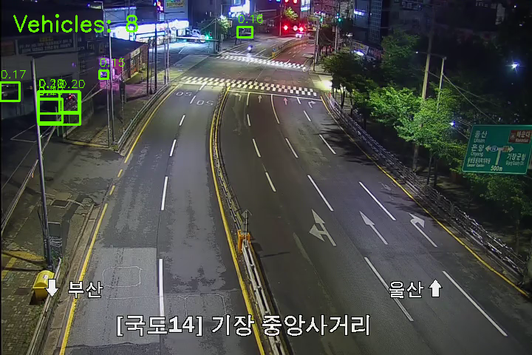
CCTV 차량 인식 시도와 방향 조정
차량을 찾는 기능과 신호제어에 필요한 정보를 얻는 과정은 달랐습니다
5월 · 영상 인식 시도
YOLO·OpenCV로 차량 탐지
영역별 차량 수 집계 시도
확인한 한계
교차로 네 방향의 관측 확보가 어려움
탐지 결과와 DQN 제어 연결 미완료
6월 · SUMO 중심으로 범위 조정
보관된 탐지 시도 화면 · 정확도 검증 전
SmartSignal · 지난 학기 진행보고
06

Slide 7
E2 관측과 라즈베리파이 연동
가상 교통환경과 실제 소형 컴퓨터를 연결한 HIL 구성
PC · SUMO
→
Raspberry Pi
→
PC · 신호 적용
관측값 53개 전송
NumPy로 AI 추론
행동·Q값 회신
사진 삽입 · 라즈베리파이
사진 삽입 · 대시보드
PC와 Pi를 연결한 실제 시연 모습
차로별 대기와 유지·전환 판단 화면
E2는 SUMO의 가상 검지기입니다. 실제 도로 신호등·실물 교통센서 연동은 향후 범위입니다.
SmartSignal · 지난 학기 진행보고
07

Slide 8
학습과 비교 실험
예비 실험: 동일한 수요·seed에서 제어 방식별 도착 차량 수를 비교
비대칭 상황 · 가상 1시간의 도착 차량 수
평가 구성
남북 각각 1,100대/h · 동서 각각 300대/h
5가지 교통상황
4가지 제어 방식
각 조건 15회 반복
비대칭 상황 · 도착 차량 수(예비 실험)
Fixed: 1,797대
Webster: 2,219대
DQN Global: 2,758대
DQN E2: 2,759대
300건
저장된 비교 실험 기록
2026년 6월 저장 결과의 15회 평균 · 표시값 반올림
신호 제약·비교 제어기를 보완한 뒤 재평가할 예정이며, 실제 도로 성능을 뜻하지 않습니다.
SmartSignal · 지난 학기 진행보고
08

Slide 9
현재 구현 범위와 학습한 내용
구현 작업과 이를 통해 다룬 핵심 개념
프로젝트 작업 | 연결된 학습 내용 | 본인 담당 · 입력
SUMO 환경 구성 | 도로망·차량 경로·교통 수요·신호 현시 | ________________
DQN 학습 코드 | 상태·행동·보상 설계, 경험 재사용 | ________________
CCTV 탐지 시도 | 영상 인식과 관측 데이터의 한계 | ________________
E2·라즈베리파이 연결 | 관측 설계, 학습·추론 구분, 통신 | ________________
평가·대시보드 | 비교 조건, 지표 정의, 결과 시각화 | ________________
본인이 설명할 핵심 경험 ___________________________________________________
SmartSignal · 지난 학기 진행보고
09

Slide 10
남은 과제와 이번 학기 진행 방향
기존 구현을 검증하고, 졸업전시에서 재현 가능한 형태로 완성
현재 단계
평가 정리
학습·제어·장치 연동을
연결한 연구용 시제품
지표 정의와 비교 신호의 실행 방식 검증
제어 조건 보완
최대 녹색시간·전적색 구간 적용 확인
구현 기반
학습 모델 · 비교 실험 기록
Pi 연동 절차 · 실시간 대시보드
전시 준비
시연 재현성 확보 후 확장 범위 결정
SmartSignal · 지난 학기 진행보고
10

